Slide 1
供应链管理
第三次课：第二章供应链管理要素
曾思瑜
QQ：853000512
联系电话：18108166659

Slide 2
一、上次课复习
目录
二、供应链竞争力
三、供应链管理体系组成要素

Slide 3
复习
拿出一张纸画出SCOR模型，以及供应链的流程结构
1.供应链的竞争力
2.SCOR模型

Slide 4
影响供应链竞争力的资源属性
影响供应链竞争力的资源属性
1）深耕某一领域而获得独特优势
2）比较优势
3）投资风险分担
4）资源的社会化应用
影响供应链竞争力的管理属性
1）协调一致的行动
2）有效的激励策略
3）多角色整合者
4）有利的产业政策
Notes:
4

Slide 5
供应链管理体系的构成
供应链管理架构的SCOR模型
计划
计划
采购
生产
计划
交付
采购
生产
交付
交付
采购
生产
交付
采购
退货
退货
退货
退货
退货
退货
退货
退货
使能
使能
使能
供应商的供应商
客户的客户
供应商
客户
你的公司
内部或外部
内部或外部
Notes:
5

Slide 6
供应链管理体系的构成
信息流
第二层供应商
第一层供应商
制造商
消费者/
最终用户
用户
采购
R&D
营销
产品流
生产
物流
财务
客户关系管理
供应链业务流程
客户服务管理
需求管理
三个基本组成部分：
供应链的网络结构
供应链业务流程
供应链管理元素
订单配送
制造流程管理
采购
产品开发与商品化
反向物流(回流)
Notes:
6

Slide 7
一、上次课复习
目录
二、供应链系统模型
三、供应链管理体系组成要素

Slide 8
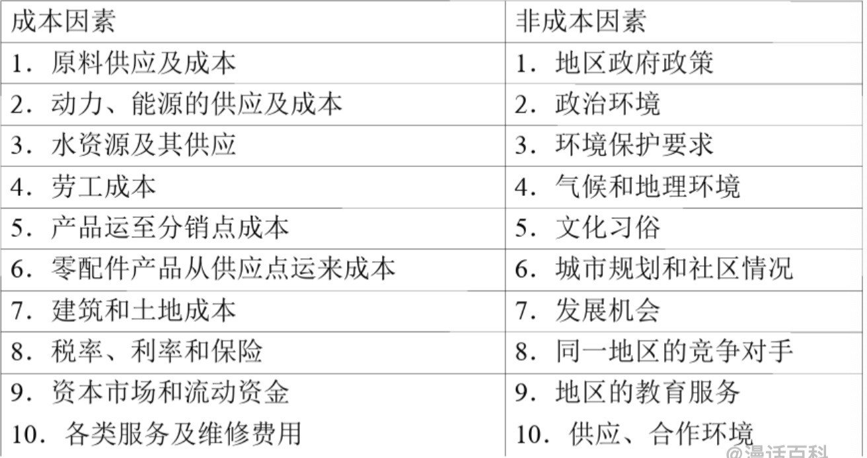
供应链管理体系的构成
三个基本组成部分--（1）供应链的网链结构：
主要包括：
①工厂选址与优化；
②物流中心选址与优化；
③供应链网络结构设计与优化。

Slide 9
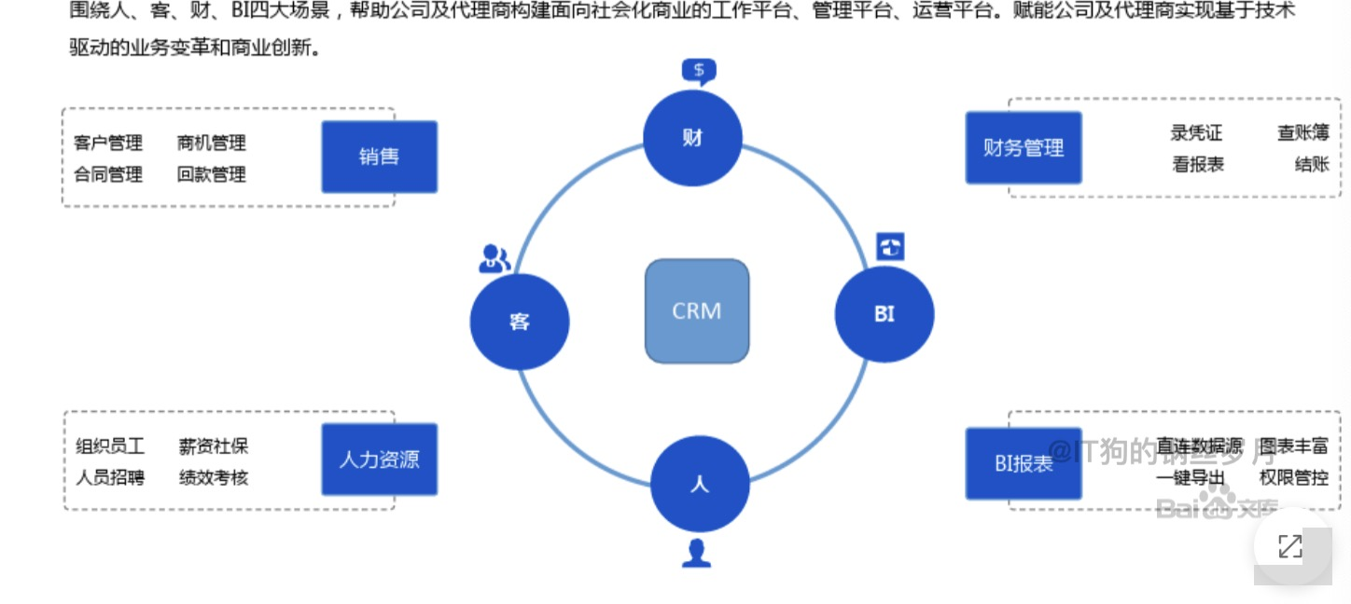
供应链管理体系的构成
三个基本组成部分--（2）供应链的业务流程， ：
主要包括：
①客户关系管理 (CRM)；
②客户服务管理；
③需求管理；
④订单配送管理；
⑤制造流程管理；
⑥供应商关系管理(SRM) ；
⑦产品开发与商业化；
⑧回收物流管理。

Slide 10
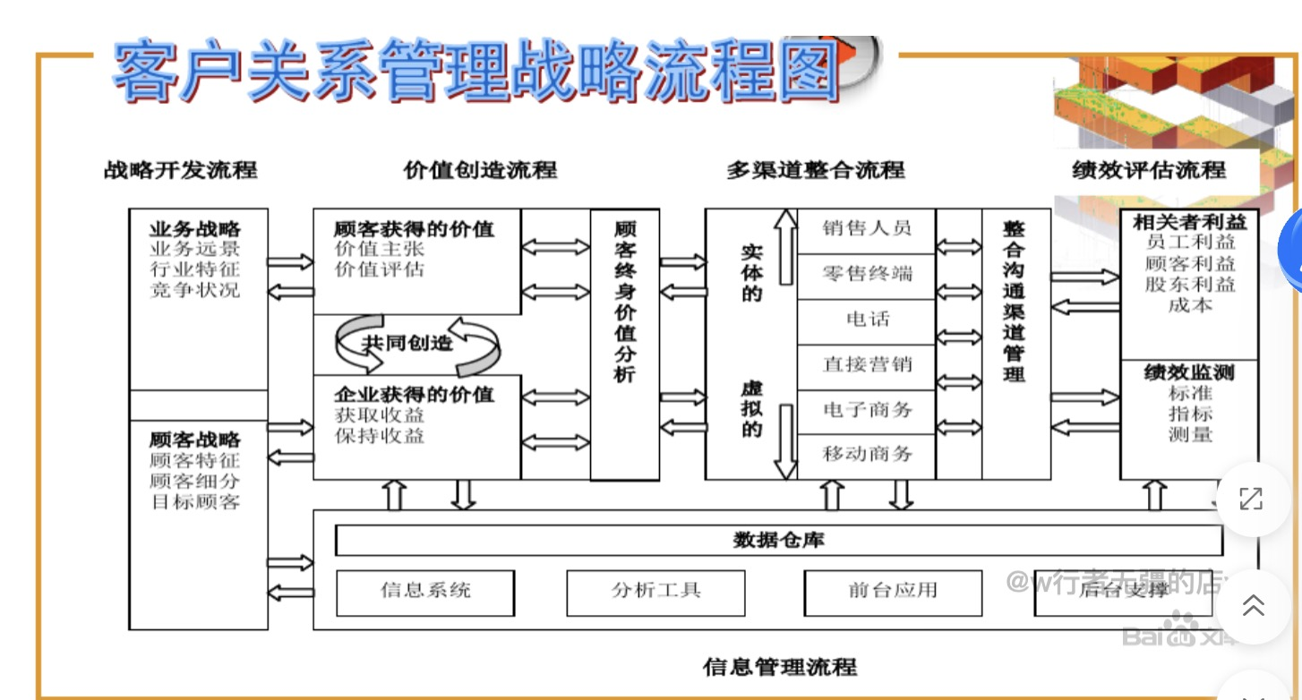
供应链管理体系的构成
三个基本组成部分--（2）供应链的业务流程， ：
主要包括：
①客户关系管理 (CRM)；
②客户服务管理；
③需求管理；
④订单配送管理；
⑤制造流程管理；
⑥供应商关系管理(SRM) ；
⑦产品开发与商业化；
⑧回收物流管理。

Slide 11
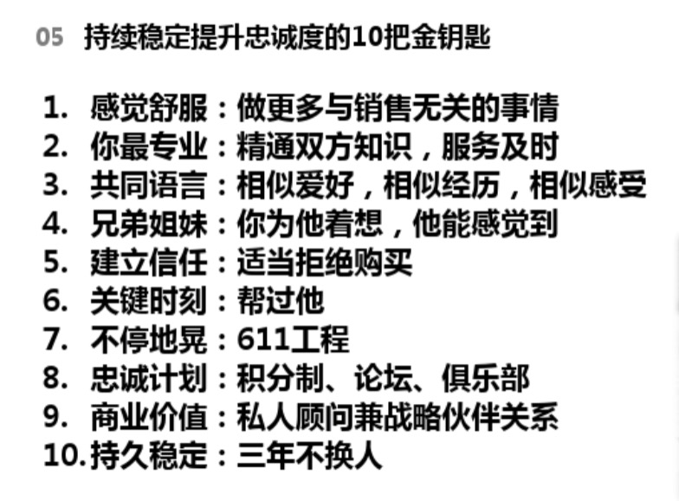
供应链管理体系的构成
三个基本组成部分--（2）供应链的业务流程， ：
主要包括：
①客户关系管理 (CRM)；
②客户服务管理；
③需求管理；
④订单配送管理；
⑤制造流程管理；
⑥供应商关系管理(SRM) ；
⑦产品开发与商业化；
⑧回收物流管理。

Slide 12
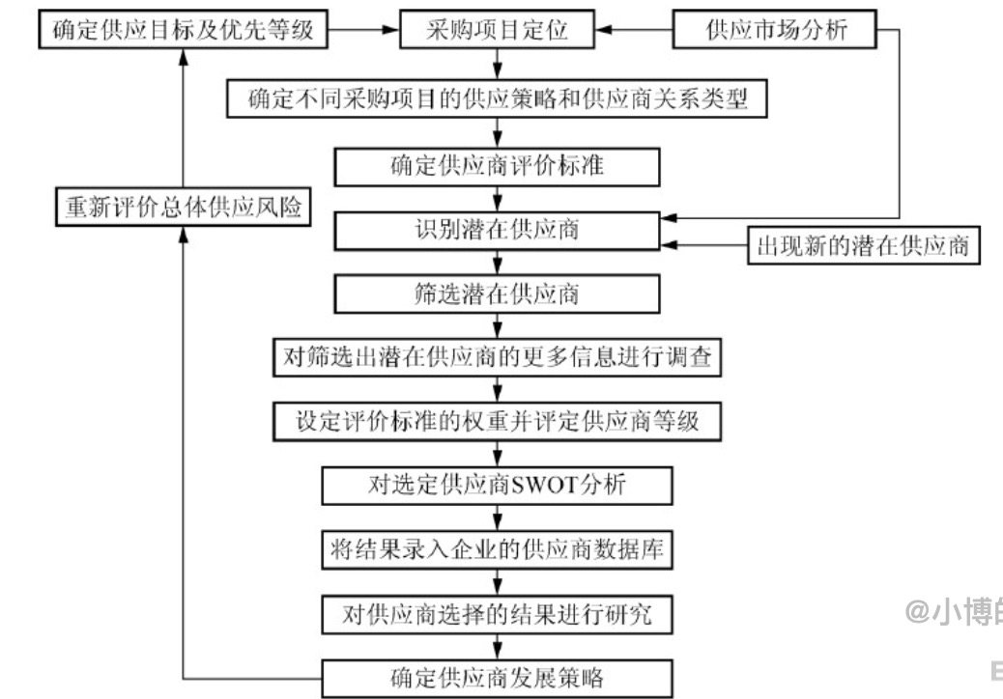
供应链管理体系的构成
三个基本组成部分--（2）供应链的业务流程， ：
主要包括：
①客户关系管理 (CRM)；
②客户服务管理；
③需求管理；
④订单配送管理；
⑤制造流程管理；
⑥供应商关系管理(SRM) ；
⑦产品开发与商业化；
⑧回收物流管理。

Slide 13
供应链管理体系的构成
（3）供应链管理元素，主要包括：
①运作的计划与控制；
②工作结构设计（指明企业如何完成工作任务）；
③组织结构；
④产品流的形成结构（基于供应链的采购、制造、配送的整体流程结构）；
⑤信息流及其平台结构；
⑥权利和领导结构；
⑦供应链的风险分担和利益共享；
⑧管理方法；
⑨文化与态度。

Slide 14
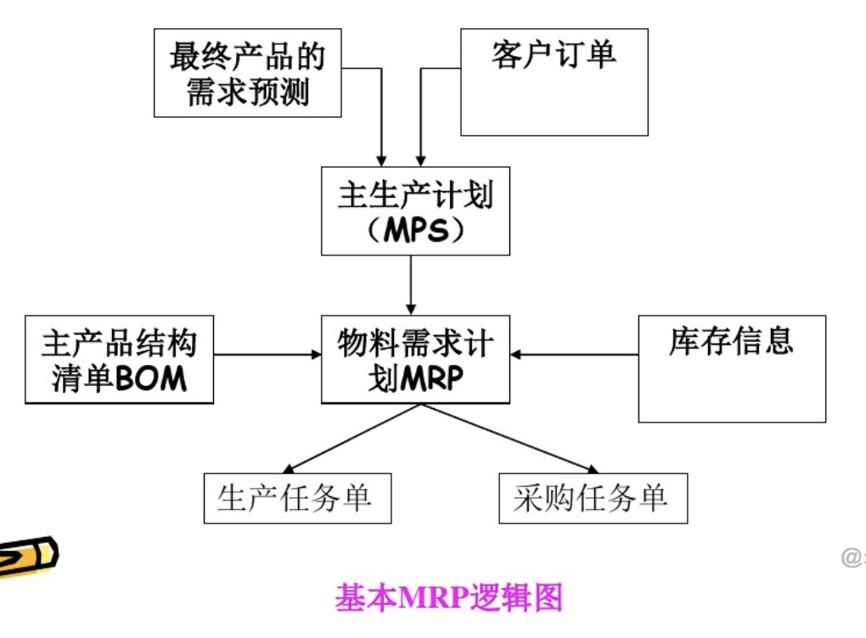
供应链管理体系的构成
三大组成部分-（3）供应链管理元素
主要包括：
①运作的计划与控制；
②工作结构设计（指明企业如何完成工作任务）；
③组织结构；
④产品流的形成结构（基于供应链的采购、制造、配送的整体流程结构）；
⑤信息流及其平台结构；
⑥权利和领导结构；
⑦供应链的风险分担和利益共享；
⑧管理方法；
⑨文化与态度。

Slide 15
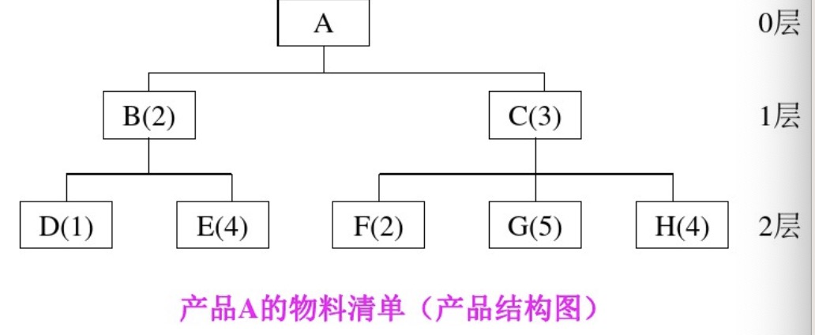
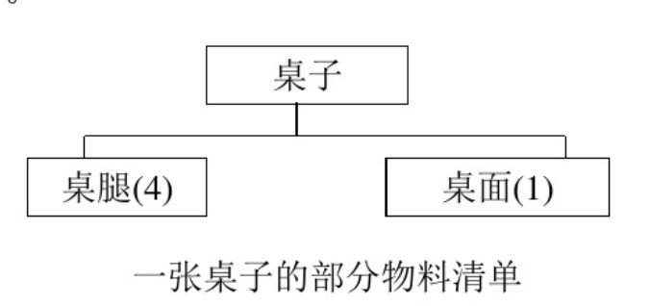
供应链管理体系的构成
三大组成部分-（3）供应链管理元素
主要包括：
①运作的计划与控制；
②工作结构设计（指明企业如何完成工作任务）；
③组织结构；
④产品流的形成结构（基于供应链的采购、制造、配送的整体流程结构）；
⑤信息流及其平台结构；
⑥权利和领导结构；
⑦供应链的风险分担和利益共享；
⑧管理方法；
⑨文化与态度。

Slide 16
供应链管理体系的构成
供应链管理系统模型
是指采用系统工程的理论、技术与方法，借助于计算机技术、信息技术等建立的用于支持供应链管理的信息系统
计划
战略目标
能力计划
物流计划
制造计划
采购计划
存货配置
存货管理
预测
执行
订货管理
订货处理
配送作业
运输
采购
Notes:
16

Slide 17
供应链管理体系的构成
七大管理领域模型：
需求管理（demand management）
计划制定（planning）
订单交付（fulfillment）
物流管理（logistics management）
采购与供应（sourcing）
逆向物流（reverse logistics）
信息支持平台（Information support platform）

Slide 18
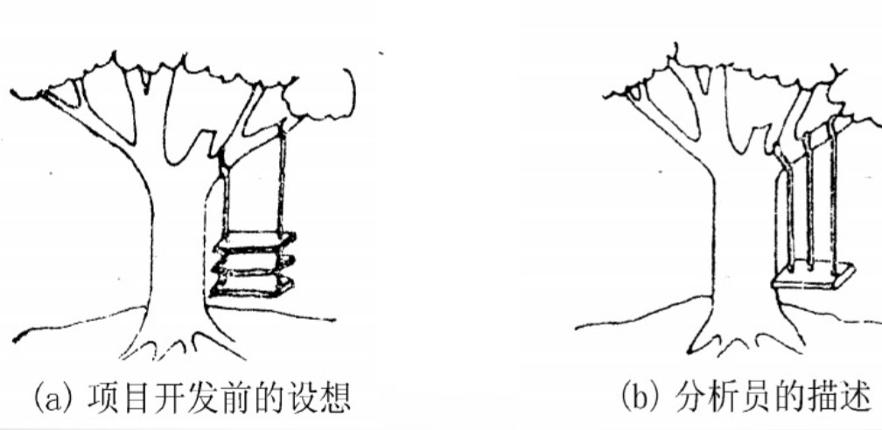
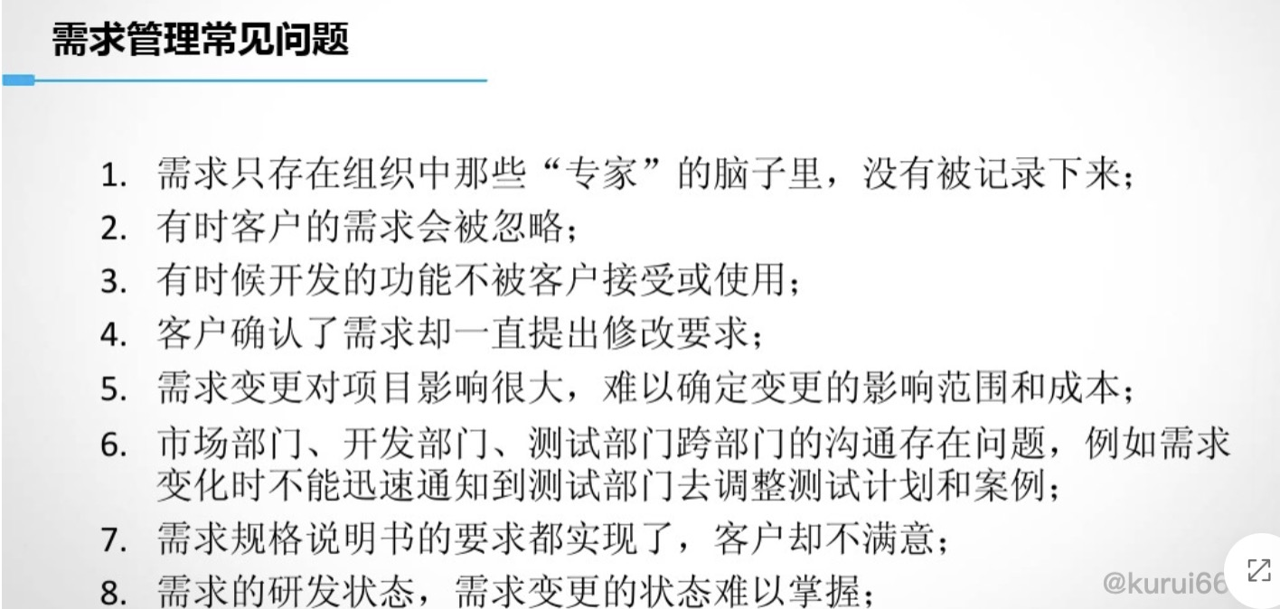
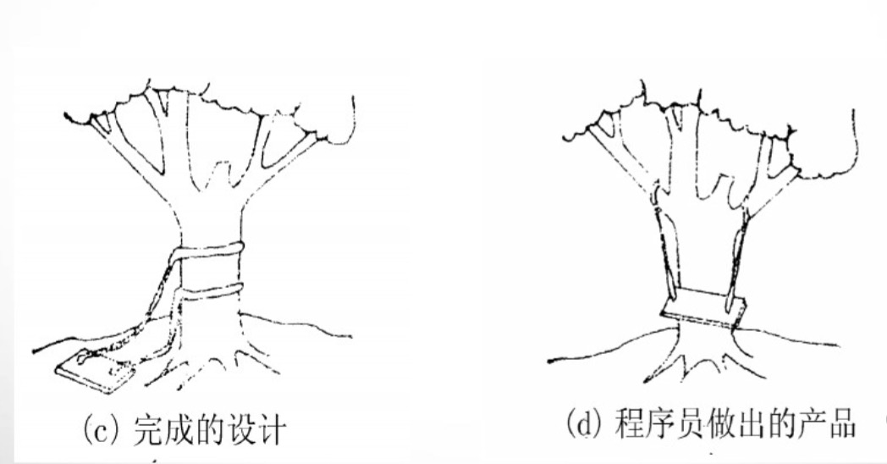
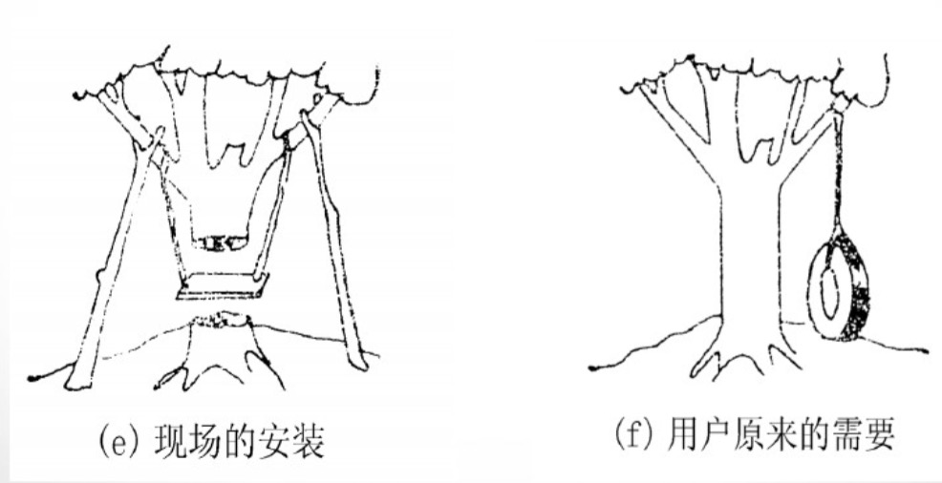
供应链管理体系的构成
需求管理（demand management）

Slide 19
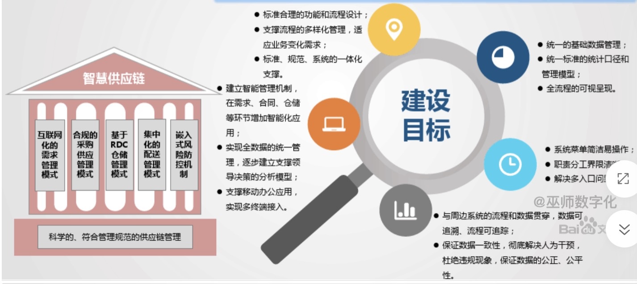
供应链管理体系的构成
信息支持平台（Information support platform）

Slide 20
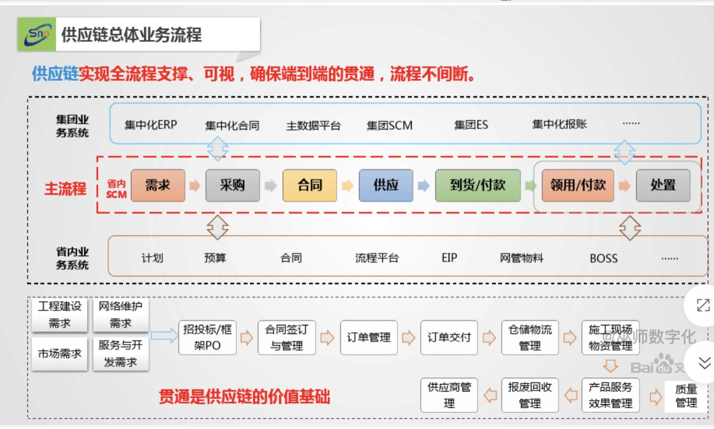
供应链管理体系的构成
信息支持平台（Information support platform）

Slide 21
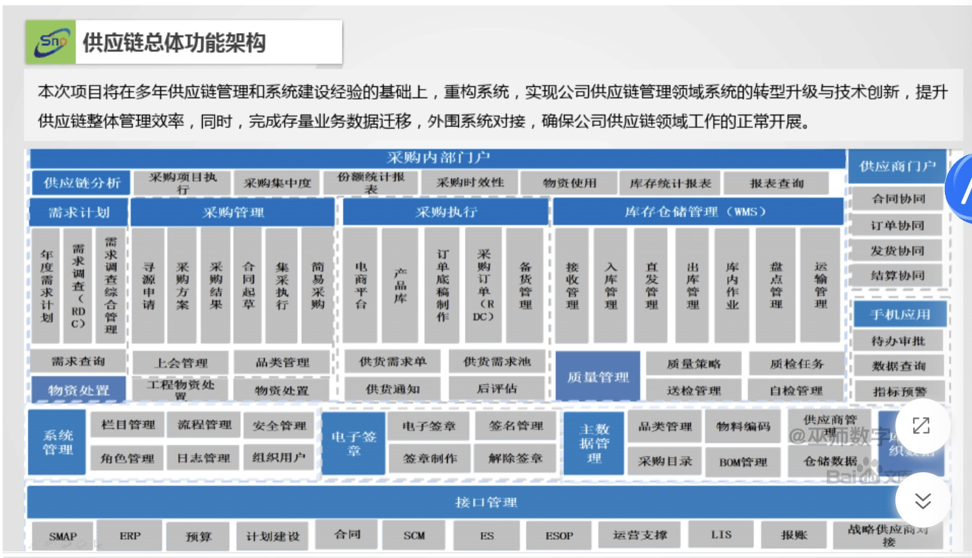
供应链管理体系的构成
信息支持平台（Information support platform）

Slide 22
供应链管理体系的构成
七大管理领域模型：
集成化供应链管理
同步化、集成化生产计划
供应端
需求端
采购/供应
生产
订单交付
客户需求
逆向物流
逆向物流
供应链物流管理
基于因特网/物联网的全球信息网络
各种管理技术
（信息共享）
：物流
信息共享
：逆向物流
：指令流
Notes:
22

Slide 23
供应链管理呈现出端到端（End-to-End）的特征
供应链管理体系的构成
战略性供应商和用户合作伙伴关系管理
供应链产品需求预测和需求计划管理
供应链的设计（节点企业、资源、设备等的评价、选择和布局）与优化
企业内部各工序与企业之间物料供应与需求同步管理
基于供应链管理的产品设计与制造管理、生产集成化计划、跟踪和控制
基于供应链的用户服务和物流（运输、库存、包装、配送等）管理
企业间资金流管理（融资、汇率、资金使用成本等问题）
供应链企业间的信息交互管理
Notes:
23

Slide 24
供应链管理的十个关键要素
需求管理
供应链计划管理
采购及库存管理
供应链网络设计
供应链合作关系管理
物流管理
供应链信息流管理
供应链组织结构
绩效评价与激励机制
供应链风险管理
供应链管理关键要素
需求管理
供应链计划管理
采购供应及库存管理
供应链网络设计
供应链合作关系管理
物流管理
供应链信息流管理
企业组织结构
绩效评价与激励机制
供应链风险管理
供应链运行支撑技术
Notes:
24

Slide 25
一、上次课复习
目录
二、供应链竞争力的影响因素
三、供应链的运行机制

Slide 26
供应链管理体系的构成
集成化供应链管理理论模型
集成化供应链管理的问题
集成化供应链管理运行机制的建立

Slide 27
集成化供应链管理理论模型
供应链的集成化运行，就是要从供应链运行管理的角度，采取各种必要的措施，使供应链上各个离散的参与者能够按照统一的目标协调运作，力图达到单一企业管理条件下的运作效率，也就是说，通过集成化的供应链管理，使供应链系统能像一个集团军那样，全军上下统一号令、一致行动，以获得最大的战果
集成化供应链管理理论模型如图：

Slide 28
集成化供应链管理理论模型
集成化供应链管理理论模型如图：
调整
适应性
协调性评价
价值增值性
业务重组
面向对象过程控制
创造性团队
集成化供应链管理
集成化计划
个性化用户需求
信息
共享
同步性评价
满意度评价
定制化策略
Notes:
28

Slide 29
集成化供应链管理理论模型
供应链集成化管理主要包括：
运作回路
顾客化需求---集成化计划---业务流程重组---面向对象过程控制
策略回路
顾客化策略---信息共享---调整适应性---创造性团队
性能评价回路
作业回路的每个作业形成各自相应的作业性能评价与提高回路

Slide 30
集成化供应链管理的问题
实施供应链管理要解决的若干问题
供应链企业间的合作关系不紧密；
供应链的总成本过高（大约占净销售值的5%～20%）；
供应链库存水平居高不下；
供应链信息共享性较差，经常出现信息被扭曲的现象；
订单交付不及时；
企业与企业之间协同性较差；
缺乏应对不断增加的客户需求的不确定性影响；
采购价格和汇率的影响；
用户需求越来越个性化，要求越来越高，等等
30
Notes:
30

Slide 31
解决上述问题的方法
集成化供应链管理的问题的解决方案
匹配内部结构和供应链结构
由纵向转向纵横一体的多维空间思维模式
建立企业之间的优势互补、合作关系
建立分布的、透明的信息集成系统
去除部门障碍，实行协调工作和并行化经营
建立风险分担和利益共享的合作机制
31
Notes:
31

Slide 32
集成化供应链管理运行机制的建立
集成化供应链管理实施步骤模型图
阶段1：基础建设
物料流
用户服务
采购
物料控制
生产
销售
分销
阶段2：职能集成
物料流
用户服务
物料管理
制造管理
分销
阶段3：内部供应链集成
物料流
用户服务
物料管理
制造管理
分销
阶段4：外部供应链集成
物料流
用户服务
供应商
内部供应链
用户
阶段5：集成化供应链动态联盟
源
供应链联盟
汇
32
Notes:
32

Slide 33
课堂总结
1.供应链管理的十大关键要素
2.集成化的管理
课堂练习：1 第二章思维导图
2 第二章课后作业

Slide 34
谢谢！

